Slide 1
응용 SW 기초 기술 활용
데이터베이스 기초 활용하기

Slide 2
능력단위요소
2001020216_15v3 응용 SW 기초 기술 활용
2001020216_15v3.2 데이터베이스 기초 활용하기
학습목표
데이터베이스의 종류를 구분하고 응용 소프트웨어 개발에 필요한 데이터베이스를 선정할 수 있다.
주어진 E-R 다이어그램을 이용하여 관계형 데이터베이스의 테이블을 정의할 수 있다.
데이터베이스의 기본연산을 CRUD(Create, Read, Update, Delete)로 구분하여 설명할 수 있다.
필요지식
CRUD 연산에 대한 이해
DBMS 각 유형별 특징
ER다이어그램 작성 방법
테이블 선언 및 조작어
기술
E-R 다이어그램 작성 기술
데이터베이스 개발 TOOL 사용 능력
오픈소스기반 DBMS 설치 기술
테이블 제작 및 관리 언어 활용 능력

Slide 3
DataBase 개요 * 일반적의미 : 유용한 데이터의 집합 * 배경 과거에는 => 파일 시스템 =>문제점 : Data 종속 (데이터 변경시 프로그램도 변경) 중복 (일관성, 보안성, 경제성, 무결성 – 만족 조건의 정확성 ) * 요구사항 하나의 Data 집합을 다른 목적을 가진 여러 응용시스템이 사용할 수 있도록 해줌. * 정의 . 통합 (Integrated Data) . 저장 (Stored Data) . 운영 (Operational Data) . 공용 (Shared Data) * 특징 . 실시간 접근성 (Real-time-Accessibility) . 지속적 변화 (Continuos Evolution) => 늘 최신정보, 정확하게 . 동시공유 (Concurrent Sharing) => 동일자료를 서로 다른 목적으로 사용가능 . 내용 참조 => 주소나 위치값이 아닌 가지고 있는 값으로 참조 해야함.

Slide 4
2. 데이터베이스 관리시스템
방대한 양의 Data를 효율적으로 저장, 관리, 검색 할 수 있는 환경을 제공해주는 시스템
데이터베이스의 관리 시스템 특징
데이터 베이스는 데이터의 대규모 저장소로서, 여러 사용자에 의해 동시에 사용됨
모든 데이터가 중복을 최소화하면서 통합됨
데이터베이스는 데이터 뿐만 아니라 그 데이터에 관한 설명(데이터베이스 스키마 또는 메타데이터)까지 포함
프로그램과 데이터 간의 독립성이 제공됨
효율적으로 접근이 가능하고 질의를 할 수 있음
데이터베이스 관리 시스템(DBMS: Database Management System)
데이터베이스를 정의하고, 질의어를 지원하고, 리포트를 생성하는 등 작업을 수행하는 소프트웨어
관계형 DataBase 관리 시스템 (RDBMS : Relational DBMS)

Slide 5
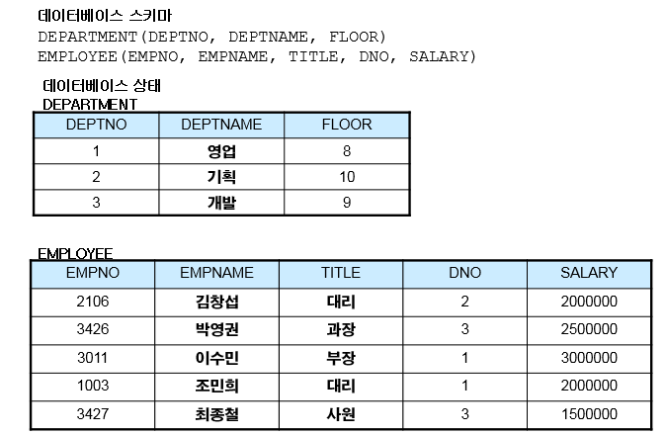
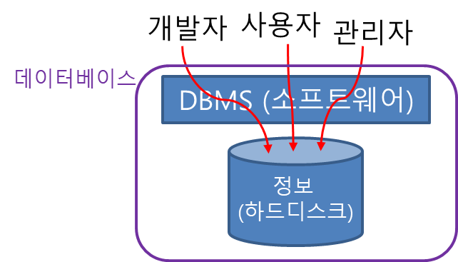
*** 데이터베이스 구성 요소
데이터베이스 스키마
DB구조, 제약조건 등에 대해 상세하게 기술한 기술서
전체적인 데이터베이스 구조
내포(intension)라고 부름
데이터베이스 상태
실데이터
특정 시점의 데이터베이스의 내용을 의미하며, 시간이 지남에 따라 계속해서 바뀜
외연(extension)이라고 부름
DB 인스턴스 : 특정시점의 DataBase 내용. ( 스키마는 거의 변화가 없음에 비해 수시로 변함)
Notes:
스키마 : 모양을 유지하는 것.
데이터베이스 상태 : 모양이 바뀔 수 있는 것.

Slide 6
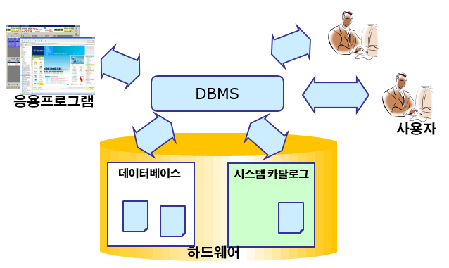
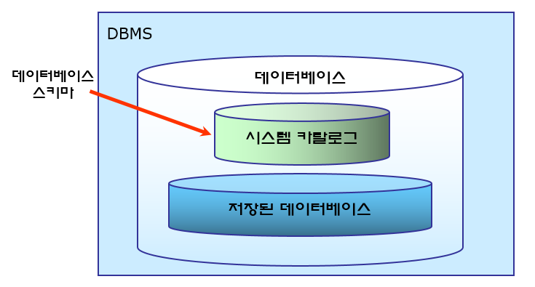
데이터베이스 시스템(DBS: Database System)의 전반적 구조
데이터베이스 스키마 정보를 유지
스키마 정보 변경 시, 시스템 카탈로그에 반영
Notes:
시스템 카탈로그 = 시스템 딕셔너리 -> 안에 스키마 정보가 관리되어짐.

Slide 7
DBMS
사용자가 새로운 데이터베이스를 생성하고, 데이터베이스의 구조를 명시할 수 있게 하고, 사용자가 데이터를 효율적으로 질의하고 수정할 수 있도록 하며, 시스템의 고장이나 권한이 없는 사용자로부터 데이터를 안전하게 보호하며, 동시에 여러 사용자가 데이터베이스를 접근하는 것을 제어하는 소프트웨어 패키지
데이터베이스 언어라고 부르는 특별한 프로그래밍 언어를 한 개 이상 제공
SQL은 여러 DBMS에서 제공되는 사실상의 표준 데이터베이스 언어
사용자
데이터베이스 사용자는 여러 부류로 나눌 수 있음 (DBA, 응용프로그래머, 최종사용자, DB설계자, 오퍼레이터)
하드웨어
데이터베이스는 디스크와 같은 보조 기억 장치에 저장되며, DBMS(하나의 프로세스이다)에서 원하는 정보를 찾기 위해서는 디스크의 블록들을 주기억 장치로 읽어 들여야 하며, 계산이나 비교 연산들을 수행하기 위해 중앙 처리 장치가 사용됨
DBMS 자체도 주기억 장치(메인메모리)에 적재되어 실행되어야 한다.
데이터베이스 시스템의 요구사항
데이터 독립성
융통성
효율적인 데이터 접근, 데이터에 대한 동시 접근
백업과 회복
중복을 줄이거나 제어하며 일관성 유지
데이터 무결성: 의도되지 않은 사용자들에 의해 변경되지 않아야 함
데이터 보안
쉬운 질의어
다양한 사용자 인터페이스의 제공
Notes:
무결성 : 데이터에 결점이 없어야 한다. -> 정확성 / ui에서 최대한 걸러주기.
질의어 -> sql구문이 어렵지 않아야 한다.

Slide 8
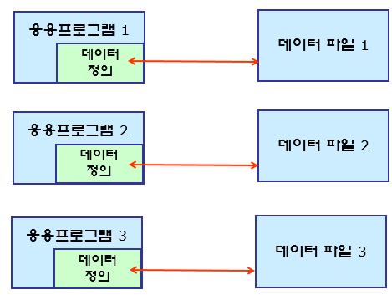
파일 시스템 vs DBMS
파일 시스템을 사용한 기존의 데이터 관리
파일의 기본적인 구성요소는 순차적인 레코드들 -> 파일의 행
한 레코드는 연관된 필드들의 모임 -> 행에 있는 데이터 단위들
응용프로그램과 데이터 파일간의 독립성이 보장되지 않는다.
Ex) 응용프로그램1 이 데이터파일2에 접근하기 위해서는 데이터파일2에 대한 데이터 정의를 또 가지고 있어야 한다

Slide 9
파일 시스템 vs DBMS
DBMS를 사용한 데이터베이스 관리
여러 사용자와 응용 프로그램들이 데이터베이스를 공유
사용자의 질의를 빠르게 수행할 수 있는 인덱스 등의 접근 경로를 DBMS가 자동적으로 선택하여 수행
권한이 없는 사용자로부터 데이터베이스를 보호
여러 사용자에 적합한 다양한 인터베이스를 제공
데이터 간의 복잡한 관계를 표현하며, 무결성 제약조건을 DBMS가 자동적으로 유지
시스템이 고장 나면 데이터베이스를 고장 전의 일관된 상태로 회복시킴
데이터베이스는 표준화된 형식으로 저장되며 통합된 데이터베이스에 대한 접근이 모두 DBMS를 통하여 이루어짐
프로그램에 영향을 주지 않으면서 데이터베이스 구조를 변경할 수 있음
프로그램-데이터 독립성
DBMS의 장점
중복성과 불일치가 감소됨
사용자에게 보다 나은 서비스가 제공됨
시스템의 융통성이 향상됨
시스템을 개발하고 유지하는 비용이 감소됨
표준화를 시행하기가 용이
보안이 향상됨
무결성이 향상됨
조직체의 요구사항을 식별할 수 있음
다양한 유형의 고장으로부터 데이터베이스를 회복할 수 있음
데이터베이스의 공유와 동시 접근이 가능함

Slide 10
파일 시스템 vs DBMS
파일 시스템 방식 | DBMS 방식
데이터에 대한 물리적 접근만 조정한다 | 데이터에 대한 물리적 접근과 논리적인 접근을 모두 조정한다
동일한 파일을 두 개 이상의 프로그램이 동시에 접근할 수 없다 | 동일한 데이터를 다수 사용자가 동시에 접근할 수 있다
데이터가 비구조적이며, 중복성과 유지보수 비용이 높다 | 데이터가 구조화되어 있으며 중복성과 유지보수 비용이 낮다
어떤 프로그램이 기록한 데이터는 다른 프로그램에서 읽을 수 없는 경우가 많다 | 접근권한이 있는 모든 프로그램이 데이터를 공유한다
데이터에 대한 접근은 미리 작성된 프로그램을 통해서만 가능하다 | 질의어를 사용하여 데이터에 대한 융통성 있는 접근이 가능하다
각 응용 프로그램마다 파일이 따로 있으므로 데이터가 통합되어 있지 않다 | 데이터가 중복을 배제하면서 통합되어 있다

Slide 11
DBMS 사용자
데이터베이스 관리자(DBA: Database Administrator)
데이터베이스 관리자는 조직의 여러 부분의 상이한 요구를 만족시키기 위해서 일관성 있는 데이터베이스 스키마를 생성하고 유지하는 사람(팀)
역할: 데이터베이스 스키마의 생성과 변경, 한꺼번에 적재(bulk loading), 무결성 제약조건을 명시, 사용자의 권한을 허용하거나 취소하고, 사용자의 역할을 관리, 저장 구조와 접근 방법(물리적 스키마) 정의, 백업과 회복, 표준화 시행
응용 프로그래머
데이터베이스 위에서 특정 응용이나 인터페이스를 구현하는 사람
응용 프로그램을 개발하면서 데이터베이스를 접근하는 부분은 내포된 데이터 조작어를 사용
이들이 작성한 응용 프로그램을 최종 사용자들이 사용
이들이 작성한 프로그램은 최종 사용자들이 반복해서 수행하므로 기작성 트랜잭션(canned transaction)이라 부름
최종 사용자(end user)
질의하거나 갱신하거나 보고서를 생성하기 위해서 데이터베이스를 사용하는 사람
최종 사용자는 다시 데이터베이스 질의어를 사용하여 매번 다른 정보를 찾는 캐주얼 사용자와 기작성 트랜잭션을 주로 반복해서 수행하는 초보 사용자로 구분
데이터베이스 설계자(database designer)
Case 도구들을 이용해서 데이터베이스 설계를 책임짐
데이터베이스의 일관성을 유지하기 위해서 정규화를 수행
오퍼레이터
DBMS가 운영되고 있는 컴퓨터 시스템과 전산실을 관리하는 사람

Slide 12
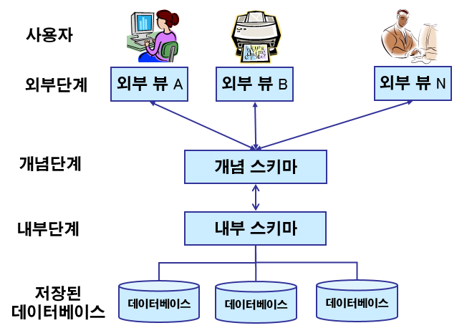
ANSI/SPARC 아키텍처와 데이터 독립성
ANSI/SPARC 아키텍처 [American National Standards Institute/Standards Planning Requirement Committee] => 미국 표준 협회(ANSI) 산하의 컴퓨터와 정보의 특별 연구 분과 위원회이며 1978년에 데이터베이스 관리 시스템과 그 인터페이스를 위한 일반적인 아키텍처를 제안하였다. 이 아키텍처는 3층 스키마 구조(three-schema architecture)로 되어 있는데, ANSI/X3/SPARC 모델 또는 ANSI/SPARC 모델이라고도 부르며 데이터베이스 관리 시스템의 기초로 사용되고 있다. - 현재의 대부분의 상용 DBMS 구현에서 사용되는 일반적인 아키텍처 - ANSI/SPARC 아키텍처의 3단계는 물리적, 개념적, 외부단계 로 이루어짐
스키마 간의 사상 - DBMS는 세가지 유형의 스키마 간의 사상을 책임짐 - 외부/개념 사상(external/conceptual mapping): 외부 단계의 뷰를 사용해서 입력된 사용자의 질의를 개념 단계의 스키마를 사용한 질의로 변환 - 개념/내부 사상(conceptual/internal mapping): 내부 단계의 스키마로 변환하여 디스크의 데이터베이스를 접근
각 사용자의 뷰
동일한 데이터에 대해 다른 표현들 제공가능
external/conceptual mapping
사용자 공동체의 뷰, 스키마
조직체의 정보 모델로서 물리적 구현은 고려하지 않음
전체 데이터베이스의 논리적인 구조 기술
conceptual/internal mapping
물리적 또는 저장 뷰, 실제 저장
실제의 물리적 데이터 구조에 관한 스키마
데이터베이스에 어떤 데이터가 어떻게 저장되어 있는가 기술

Slide 13
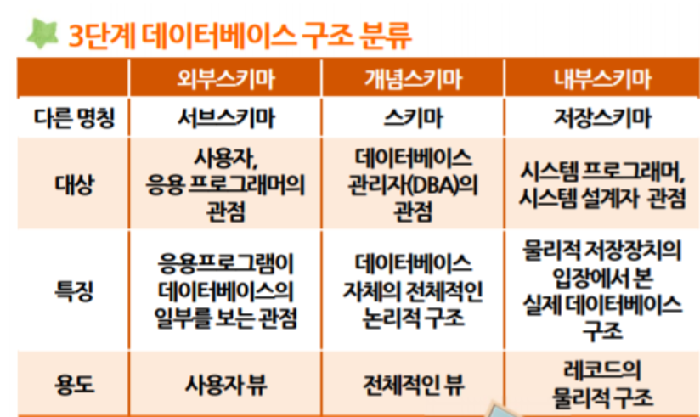
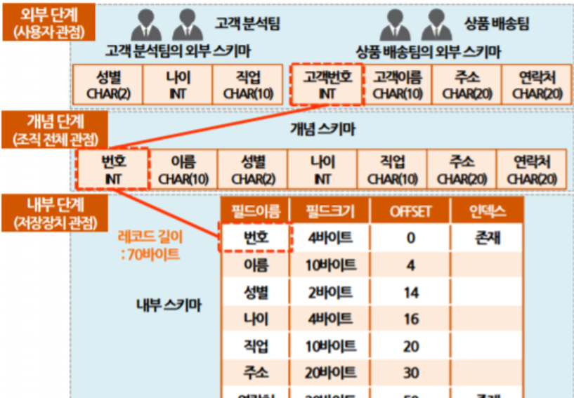
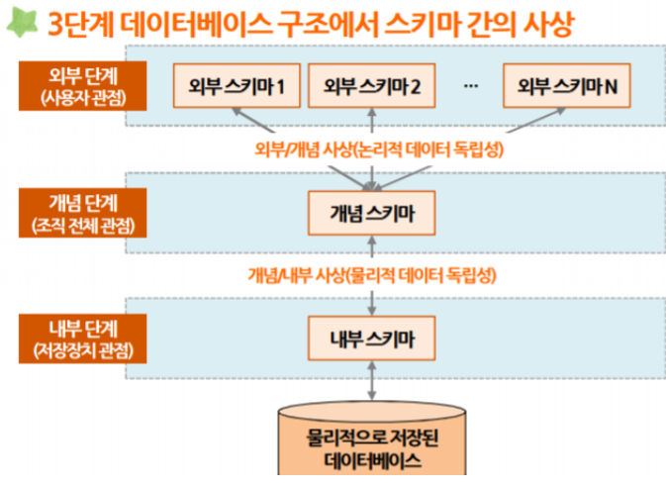
스키마란 - 데이터베이스의 구조와 제약조건에 관해 전반적인 명세를 기술한 것
스키마는 데이터 사전(Data Dictionary)에 저장됨.
* 외부 스키마 실세계에 존재하는 데이터들을 어떤 형식, 구조, 배치 화면을 통해 사용자에게 보여줄 것인가
* 개념스키마 = 전체적인 뷰 조직체 전체를 관장하는 입장에서 DB를 정의한 것 데이터 베이스당 하나만 존재
* 내부스키마
: 데이터 베이스의 물리적 저장구조를 정의
https://prinha.tistory.com/entry/DB-3단계-데이터베이스-시스템-외부개념내부스키마

Slide 14
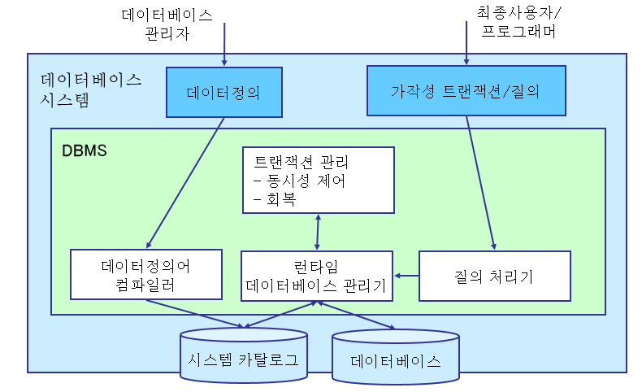
데이터베이스 시스템 아키텍처 => 관계형 Relational DBMS(RDBMS) , 객체지향 DBMS (X, 너무복잡) => RDBMS : 오라클 Oracle, 마.소 Ms_Sql, 리눅스계열의 My Sql, IBM사의 DB2, Sybase 등

Slide 15
*** 관계형 데이터 모델 * 일반적 데이터 모델 3요소 : 데이터 구조, 연산, 제약조건 * 관계형 데이터 모델 구성요소 => 2차원 테이블 형태의 구조를 가지는 릴레이션(relation)
(Data file => table 릴레이션) => 릴레이션 조작을 위한 관계 연산자 => 데이터의 정확성과 일관성 보장을 위한 무결성 규칙 (integrity rule) * 릴레이션 구조 <Student (=entity) 릴레이션> Key 속성 (열 column, field)
============================================
번호 : 이름 : 생일 : 주소 : 전화번호 <= 릴레이션 스키마 ---------------------------------------------------------------------------- 0001 홍길동 99.0101 서울 아현동 : 010-1234-1234 ---→ ----- ------ ------ ---------- --------------- ----- ------ ------ ---------- --------------- <= 인스턴스
** 릴레이션에 저장되는 데이터는 행과 열로 표현되는 셀(cell)에 저장됨.
튜플 _tuple (행 row, record)

Slide 16
*** 릴레이션 특징 => 튜플(레코드) 들은 유일 (이를 구분하는 기본 식별자를 primary key ) => 저장된 튜플들간의 순서 관계는 없다. => 릴레이션을 구성하는 속성간에는 순서가 없다. => 속성 값은 원자 값 (atomic value) 이다. ( 더 이상 분리될 수 없는 논리적 원자값을 의미하며 이를 정규화 (normalization) 이라 하며 이 때문에 RDB는 평면적 구조를 가짐.) * 제약조건 => 엔티티 무결성 . 튜플들의 유일성 보장을 위한 제약조건 . 이를 위해 primary key 지정 : 유일성, null 될수 없음 ( 최소성 ) => 참조 무결성 . 릴레이션간의 데이터 일관성 보장 : 다른 릴레이션 참조 위한 속성값 (foreign key) 반드시 존재, 이때 참조되는 컬럼을 참조키 (reference key) 이둘은 반드시 같거나 null 값 가짐. => 도메인 무결성 ex)마일리지 . 속성에서 허용 가능한 값의 범위를 지정하는 제약 조건.
Notes:
모든 테이블이 fk를 가질필요는 없음 fk는 참조를 위해 존재.

Slide 17
7. SQL ( 251p 9장 ) * 사용자가 DB 에서 원하는 정보를 검색조작 하기 위한 언어를 DB 언어라 하고, 가장 많이 이용되는 언어가 SQL (Standard Query Language) => 미국표준연구소 ( ANSI : American National Standard Institute ) 와 국제표준기구 ( ISO : International Standard Organization ) 에서 RDB 표준언어로 채택

